Slide 1
Die Erstellung einer Multiple Choice Frage in ILIAS

Slide 2
Auswahl der Aufgabenform
Wählen Sie aus dem Menü die Aufgabenform Multiple Choice Frage aus.

Slide 3
Vorbereitung der Aufgabe
Die mit einem roten Stern gekennzeichneten Felder müssen ausgefüllt werden.
Geben Sie an, ob die vordefinierte Antwort ein- oder mehrzeilig sein wird.

Slide 4
Angeben der Antworten und Punkte
Geben Sie die Antworten und die entsprechenden Punkte an und speichern Sie die Aufgabe. Als Antworten können Sie auch Bilder und Grafiken verwenden.

Slide 5
Vorschau
Im Vorschau-Modus können Sie sich die fertige Aufgabe ansehen.

Slide 6
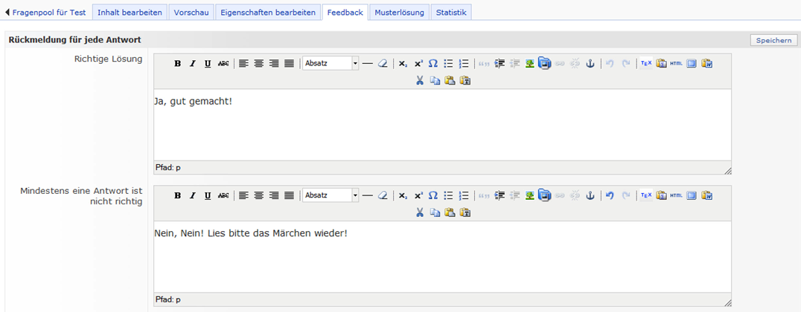
Feedback
Unter dem Reiter Feedback können Sie den Antworten einen Kommentar hinzufügen.

Slide 7
Hajnalka Beck, Julia Rubin
06.08.2013
Version 1.0

